Slide 1
rybářské potřeby používané k lovu, technika lovu
Sportovní rybolov
Metody sportovního rybolovu
Muškaření a přívlač
prof. Ing. Petr Spurný, CSc., Ing. Radim Maloň

Slide 2
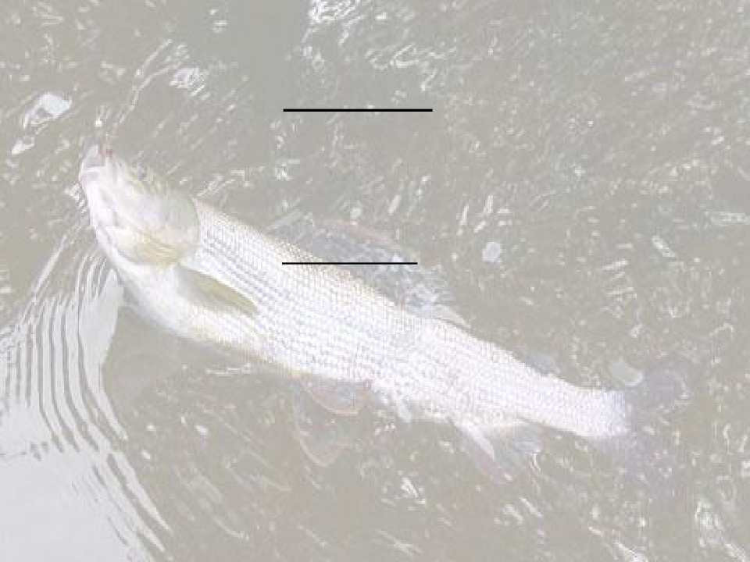
MUŠKAŘENÍ
Lov ryb na umělé mušky, kdy umělou mušku dopravujeme pomocímuškařského prutu
a energie těžké muškařské šňůry do požadovanévzdálenosti.
Dělení muškaření
• Muškaření na tekoucích vodách
• Muškaření na stojatých vodách – jezerní muškaření
• Suchá muška
• Mokrá muška
• Nymfa
• Dráždidla

Slide 3
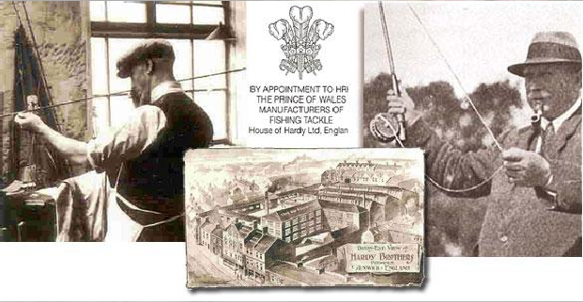
POČÁTKY MUŠKAŘENÍ
První zmínky - řecké rukopisy přes 2000 let staré
Makedoňané - uvazovali kousek vlny a ptačího pera na háček
Římané - později přenesli do Británie, lov lososů na Temži a Tyne
1496 - prví skutečná kniha o muškaření, lov s háčky, Julian Berner
Anglie - kolébka muškaření
1. pol. 20 století - klasici – Skues, Halford, Sayver

Slide 4
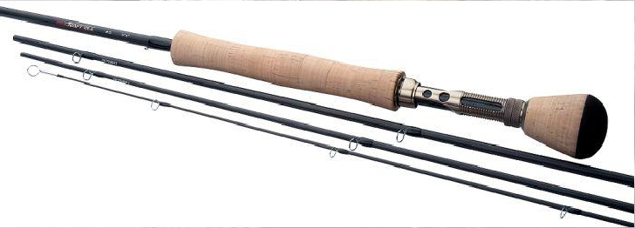
PRUT
Vývoj obdobný jako u ostatních prutů.
• Délka 2,20 m až 4,5 m (pruty pro lov lososů)
• Současnost uhlík, korková rukojeť s ocelovým šroubením a hadovitá očka prutu,
koncové a naváděcí s vložkami
• Stopy 30,5 cm

Slide 5
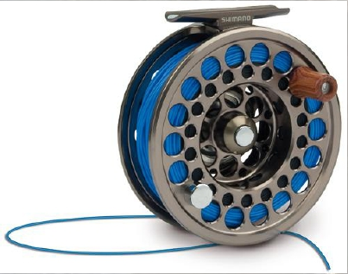
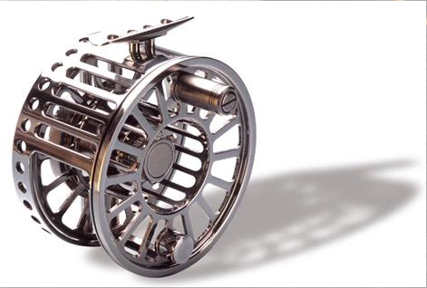
NAVIJÁK
• Lehký, vyvážený celek s prutem, kvalitní s dobrou brzdou, většinou převod 1:1
• Velikosti 2/3 až 12/13

Slide 6
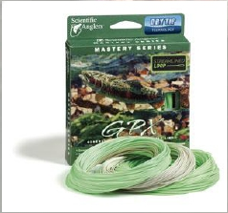
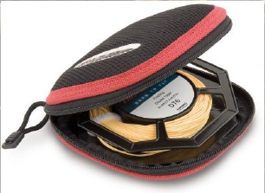
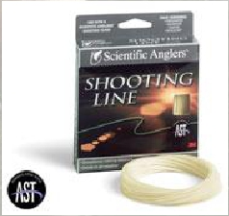
ŠŇŮRA
Velmi důležitá funkce, revoluce USA asi před 50 lety - umělá hmota PVC šňůry.
Kategorie šňůr
klasifikace AFTMA – klasifikace muškařských šňůr podle jejich hmotnosti a dalších
charakteristik, byla vyvinuta American Fishing Tackle Manufactures Association –
společnost amerických výrobců rybářského vybavení. AFTM 1 až 14, 15
Speciálníjednotky hmotnosti – 1 grain – 64,8 mg – 0, 0648 g
Příklad číslo AFTMA 6 160 grains rozmezí 152-168 grains
Hmotnost prvních 9,1 m muškařské šňůry!
Čím vyšší číslo, tím těžší šňůra.

Slide 7
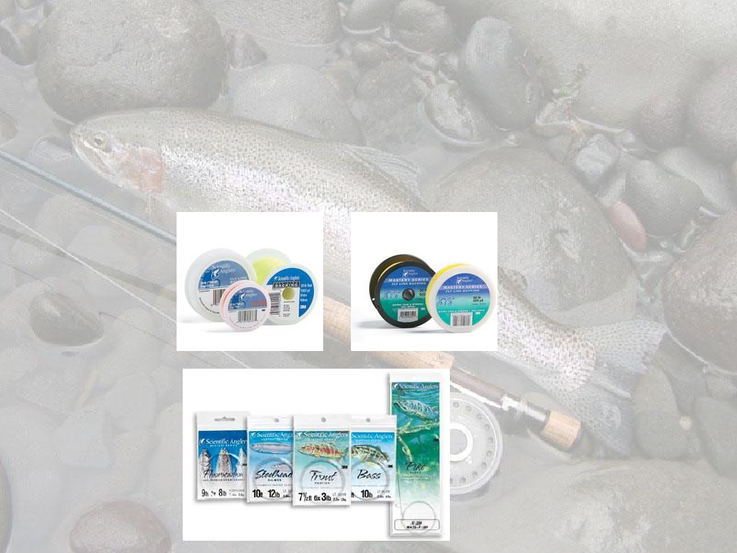
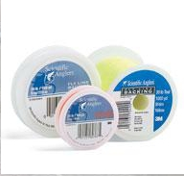
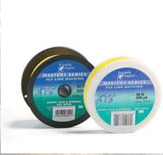
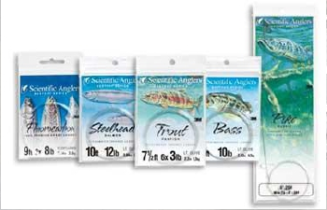
DALŠÍ CHARAKTERISTIKY
• DT – Double Taper
• WF – Weight Forward – nejsilnější, největší hmotnost soustředěna v prvních 10 m
• LL – Level Line-nepoužívá se, pouze jako podklad Long Belly – prodloužené
břicho mezi DT a WF
• Triangle Taper – hlava se zužuje po celé délce Shooting Taper – střelná šňůra
Backing
Nástavec

Slide 8
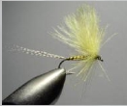
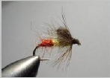
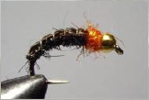
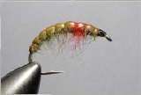
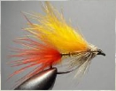
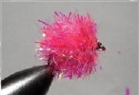
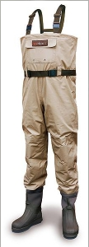
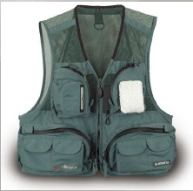
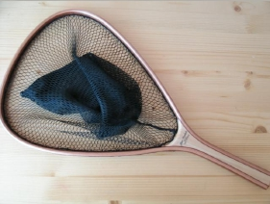
UMĚLÉ MUŠKY
Umělé mušky napodobují různý hmyz a různá vývojová stadia hmyzu a dráždidla.
Jepice, pošvatky, bleživci, chrostíci, pakomáři, tiplice, muchnice, mravenci, vážky,
šídla……
Vesta
Podběrák
Holinky

Slide 9
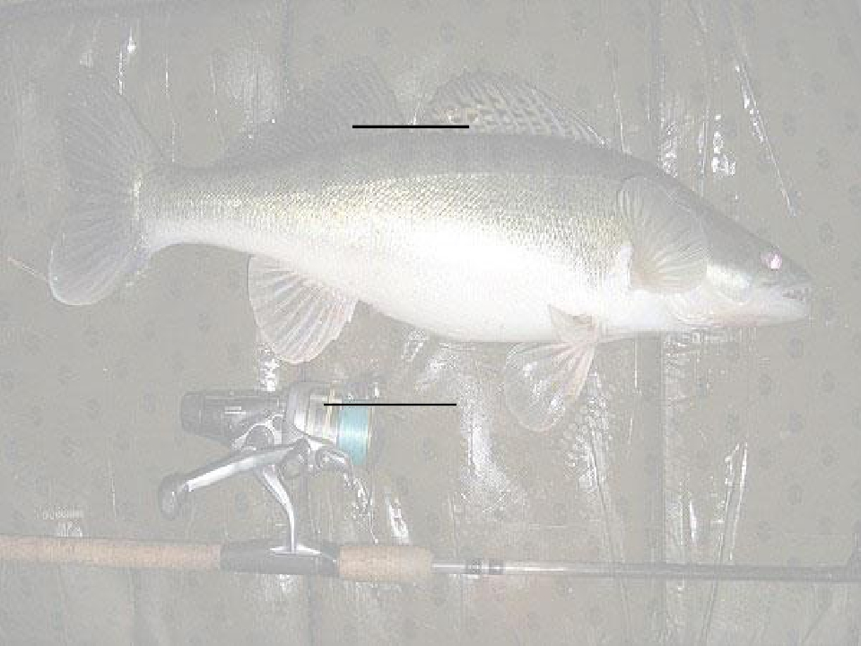
PŘÍVLAČ
Taženíumělé nástrahy, která nejčastěji imituje rybičku, vodním sloupcems cílem
vydráždit predátorak útoku, následně jej zaseknout a zdolat.
Dělení přívlače
• Klasická přívlač na tekoucích a stojatých vodách
• Trolling
• Vertikální jigging- japonská metoda- propagace společností Shimano
• Klasická přívlač na tekoucích a stojatých vobách

Slide 10
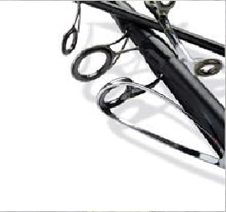
PRUT
Blank
Uhlíkový , délka 1.8 m – 3.30 m , nejčastěji 2.1m- 2.75m
Rukojeť
Klasická - pro smekací naviják
Revolverová, zobcovitá - pro multiplikátor
Očka
• Jednopatková
• Dvoupatková

Slide 11
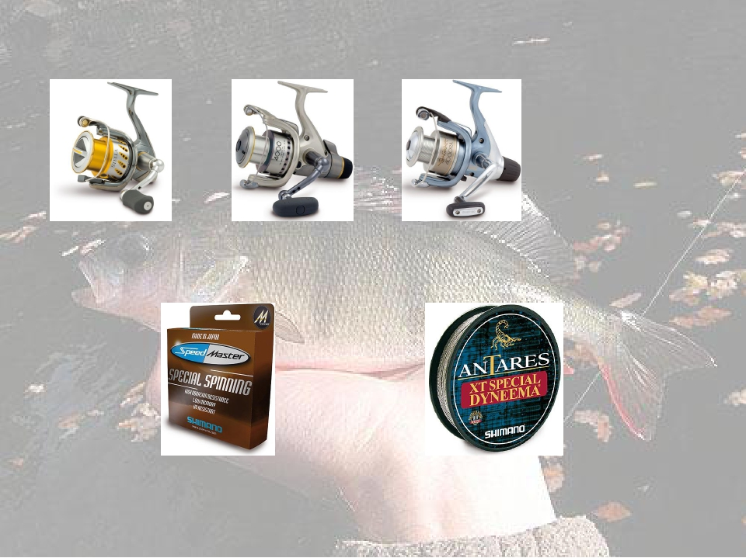
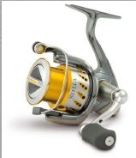
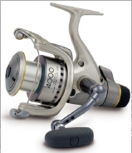
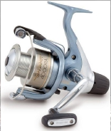
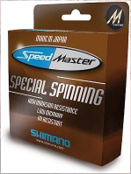
NAVIJÁK
Velmi kvalitní smekací nebo multiplikátor, velikost 1500 až 6000
VLASEC
• Monofilní
• Splétaný
Průměr 0,14mm až 0,50 mm

Slide 12
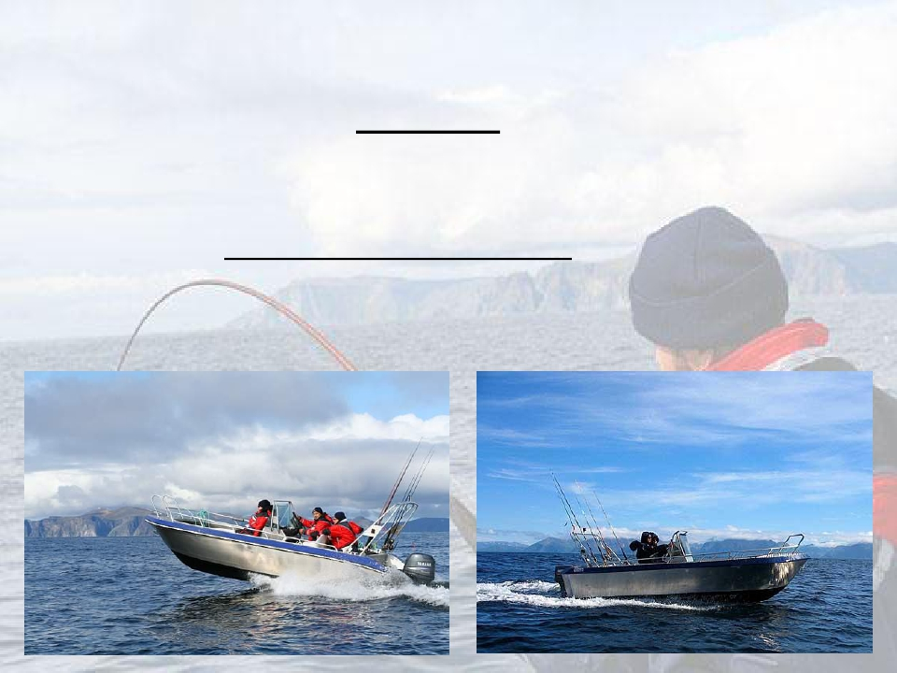
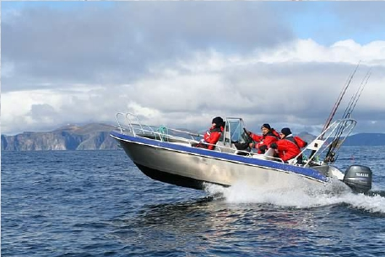
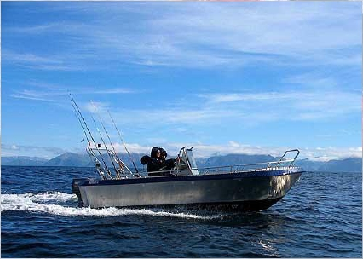
TROLLING
Nástraha je tažena za lodí, nejčastěji moře , ale i sladké vody.
Tuňáci,mečouni, barakudy, kranasi…..
Velikost ryb do 800 kg, cca.

Slide 13
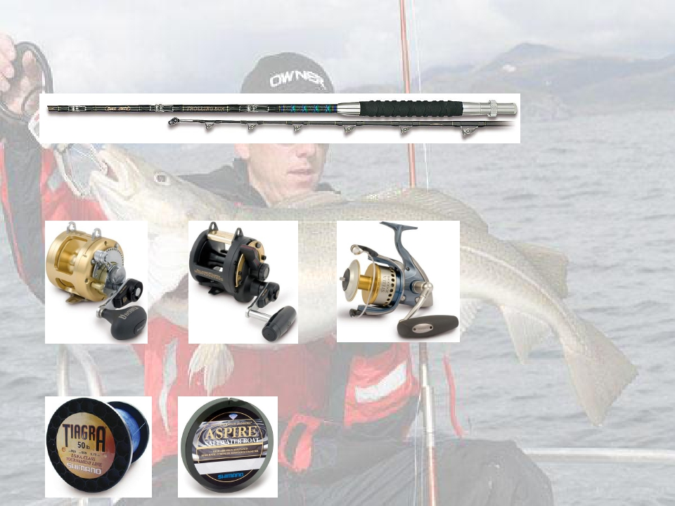
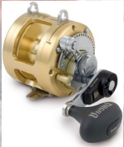
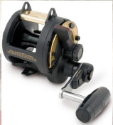
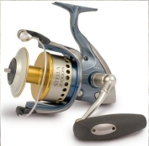
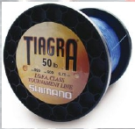
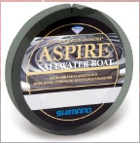
PRUT
Silný, výkonný, kratší, délky – 1.65m až 2,3m, velmi speciální konstrukce.
Očka - většinou kladková
NAVIJÁK
• Většinou multiplikátor, ale i mořské speciály.
• Odolné vůči slané vodě, mimořádně výkonné a odolné převody.
VLASEC
Většinou monofilní, průměr 0.30mm – 0,80mm

Slide 14
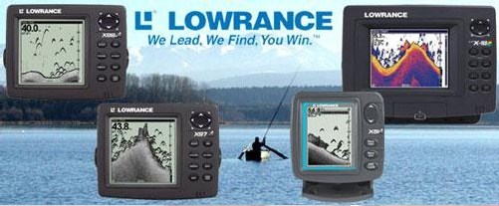
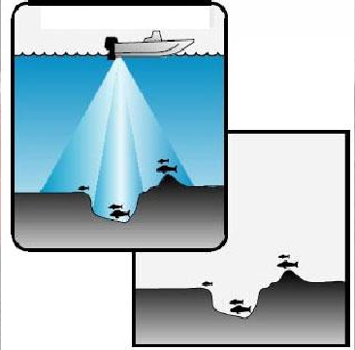
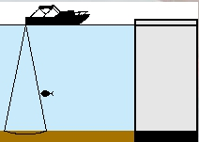
ECHOLOTY
Ideální pomocník při trollingu a vertikálním jiggingu.
• mapuje profil dna a hloubku
• zobrazuje výskyt ryb
• GPS
Sonda – ultrazvukové vlny
• 200 kHz / 60°
• 50 kHz / 90°

Slide 15
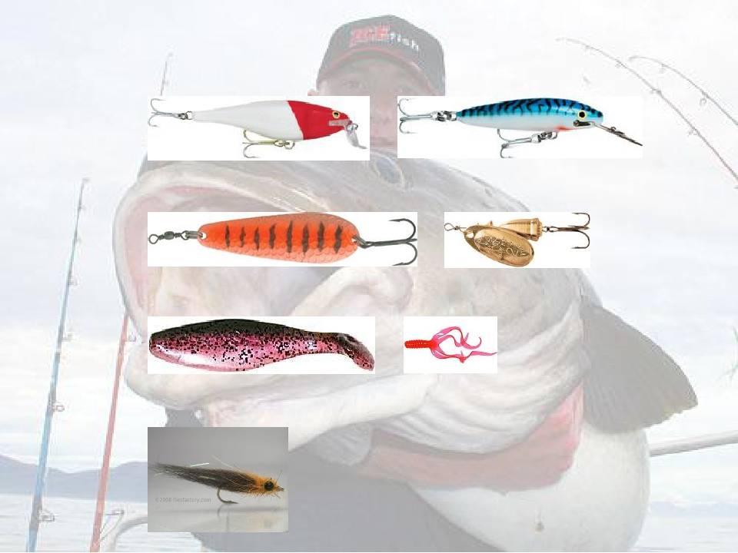
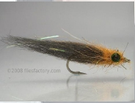
NÁSTRAHY
Nepřeberné množství, přírodní i umělé
Woblery
Třpytky - rotační,plandavky
Gumové nástrahy
Streamery

Slide 16
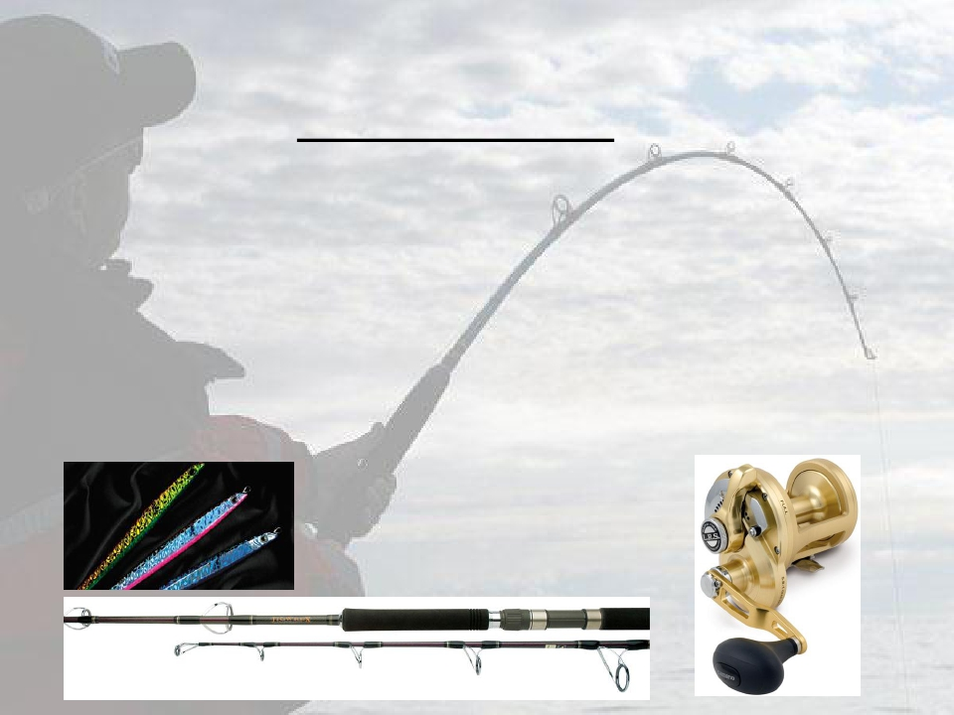
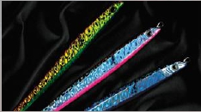
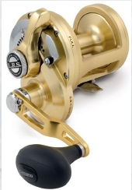
VERTIKÁLNÍ JIGGING
Japonská metoda, Shimano
(Obdoba pilkrování)
Vláčíme ve sloupci ode dna k hladině-především moře-poměrně rychle
Mimořádné nároky na vybavení! Většina běžné produkce nevydrží zátěž!
Kvalitní pruty a smekací navijáky s multipolikátory.

Slide 17
Tato publikace je spolufinancována z Evropského sociálního fondu a státního rozpočtu České republiky.
Byla vydána za podpory projektu OP VK CZ.1.07/2.2.00/28.0302 Inovace studijních programů AF a ZF MENDELU
směřující k vytvoření mezioborové integrace

